Slide 1

Выпускная квалификационная работа по курсу «Data Science»
Тема: Прогнозирование конечных свойств новых материалов (композиционных материалов)
Докладчик: Белозеров Владислав Владимирович
Докладчик: Белозеров Владислав Владимирович

Slide 2

План работы
Описать методы, используемые для решений
Провести разведочный анализ предложенных датасетов:
Построить гистограммы распределения каждой из переменных
Построить диаграммы ящиков с усами
Построить попарные графики рассеяния точек
Получить среднее и медианное значения
Исключить выбросы, проверить отсутствие пропусков.
Провести предобработку данных
Обучить нескольких моделей для прогноза модуля упругости при растяжении и прочности при растяжении.
Написать нейронную сеть, предназначенную для рекомендаций соотношения матрица-наполнитель.
Разработать приложение с графическим интерфейсом, которое будет выдавать прогноз.
Нормализация
Удаление шумов

Slide 3
Методы, их описание
Линейная регрессия
Регрессия k-ближайших соседей
Многослойный персептрон
Случайный лес
Лассо регрессия

Slide 4
Объединяем два датасета по индексу с типом INNER
X_bp
Inner
Признаков: 10
Кол-во строк: 1023
X_nup
df
Признаков: 13
Кол-во строк: 1023
Кол-во строк: 1040
Признаков: 3

Slide 5
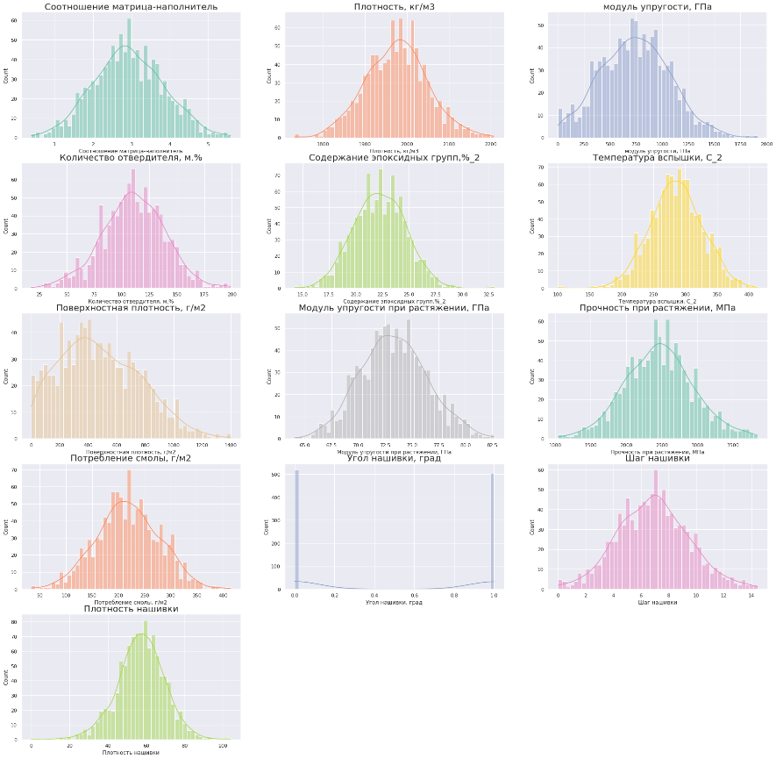
Разведочный анализ данных
Нормальное распределение
Пропуски отсутствуют
Количественные, вещественные, положительные
Дискретное распределение – угол нашивки

Slide 6
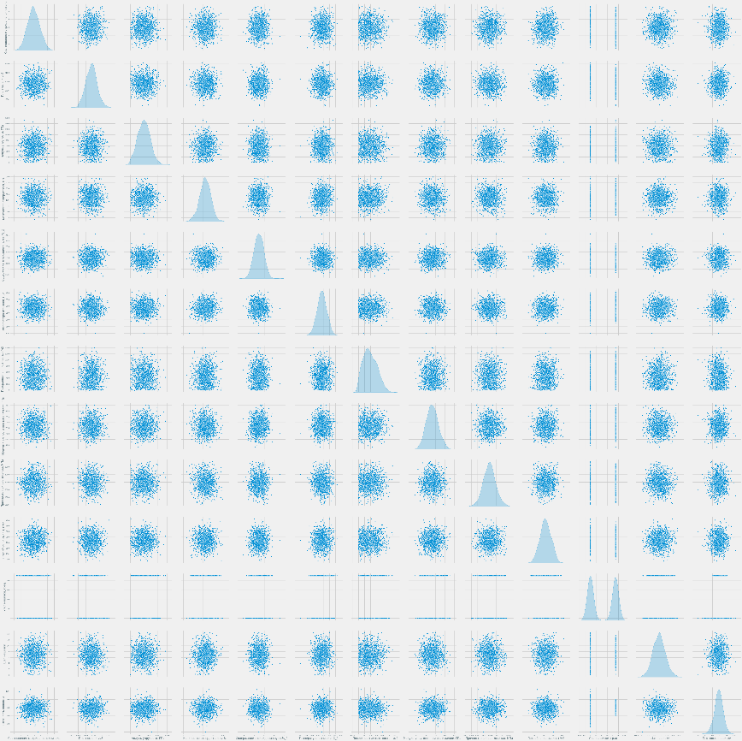
График попарного рассеивания
Зависимости между переменными не наблюдается

Slide 7
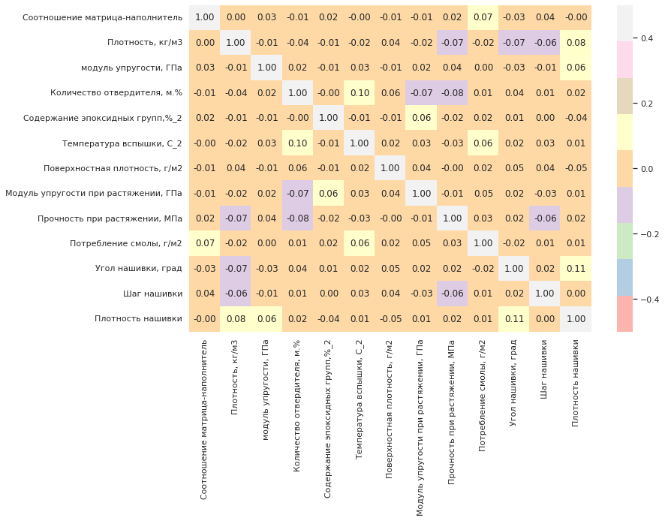
Тепловая карта
Низкая корреляция
Отсутствие линейной зависимости между признаками

Slide 8
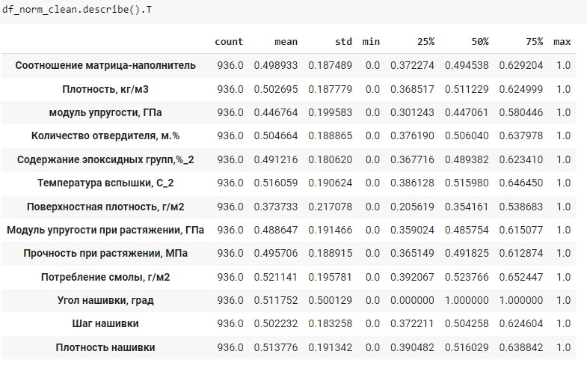
Предобработка данных
Параметр «Угол нашивки», имеет нормальное распределение, принимает неотрицательные значения (0, 90) - закодируем с помощью LabelEncoder
Удаляем выбросы методом межквартильного расстояния
Нормализация (MinMaxScaler)

Slide 9
Построение и обучение моделей
Делим нормализованный датасет на входные и выходные данные. Затем разделяем выходные данные на обучающую и тестовую выборки (в соотношении 70:30)
Для свойства модуля упругости при растяжении и прочности при растяжении разработаны и обучены следующие модели:
LinearRegression
RandomForestRegressor
KNeighborsRegressor
Lasso
Multilayer Perceptron

Slide 10
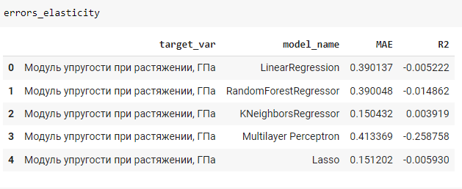
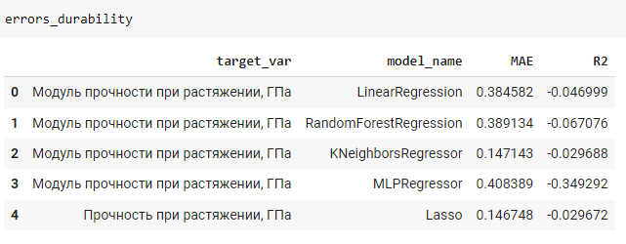
Оценки моделей со стандартными параметрами для прогнозирования свойств модуля упругости при растяжении и прочности при растяжении

Slide 11
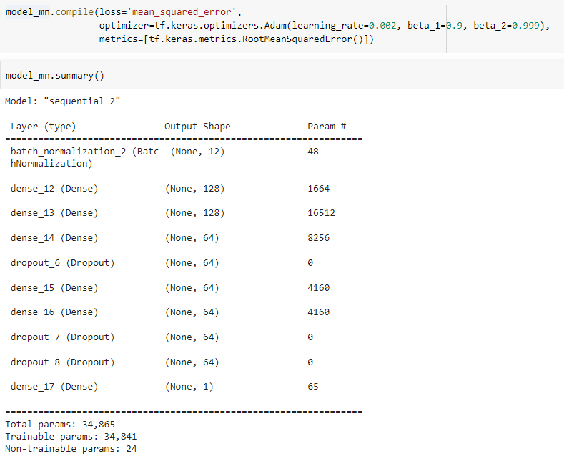
Построение модели для соотношения матрица-наполнитель
Класс keras.Sequential со следующими параметрами:
входной слой нормализации 12 признаков;
выходной слой для 1 признака;
скрытых слоев: 5;
нейронов в скрытом слое: 128, 128, 64, 64, 64;
активационная функция скрытых слоев: relu;
оптимизатор: Adam;
loss-функция: MeanSquaredError

Slide 12
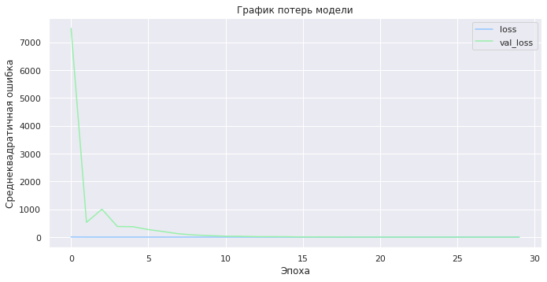
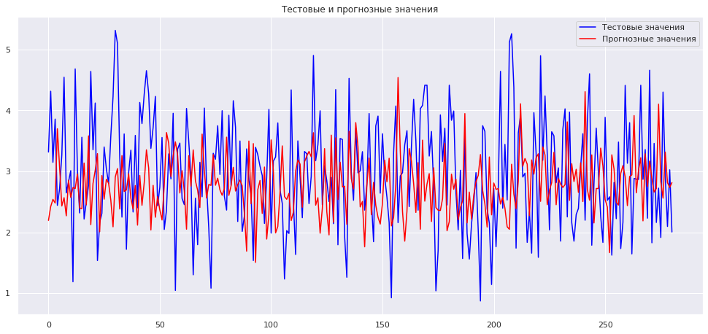
Визуализация график потерь модели (MSE)/тестовые и прогнозные значения

Slide 13
Заключение
На основании проведенного исследования можно сделать следующие основные выводы по теме:
Распределение полученных данных близко к нормальному
Коэффициенты корреляции между парами признаков стремятся к нулю
На практике, если коэффициент детерминации близок к 1, это указывает на то, что модель работает очень хорошо (имеет высокую значимость), а если к 0, то это означает низкую значимость модели, когда входная переменная плохо «объясняет» поведение выходной, т.е. линейная зависимость между ними отсутствует. Очевидно, что такая модель будет иметь низкую эффективность. В некоторых случаях коэффициент детерминации может принимать небольшие отрицательные значения, если модель получилась «бесполезной» и ее предсказания хуже, чем оценки на основе среднего значения.
Обученные модели не решают поставленных задач прогнозирования модуля упругости при растяжении и прочности при растяжении композиционных материалов. Все модели не удовлетворительно описывают исходные данные. Построенные и обученные нейронные сети также не справились с задачей рекомендации соотношения матрица-наполнитель.

Slide 14
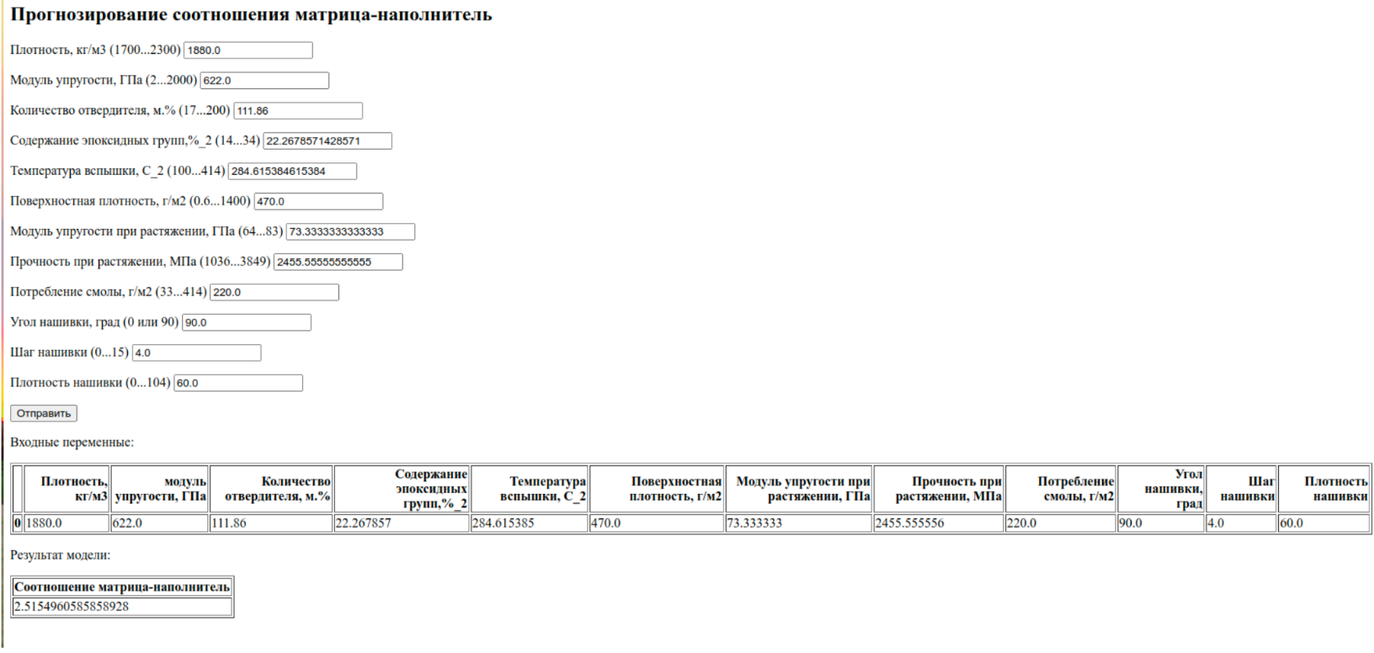
Разработка web-приложения. Flask Framework

